Slide 1
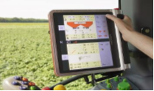
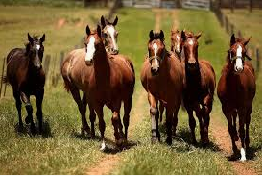
GIA5009 – Gestão de Marketing no Agronegócio
CASE NEWAGE INDÚSTRIA
DE BEBIDAS
Paulo Afonso Gueldini de Moraes
paulo_moraes@usp.br

Slide 2
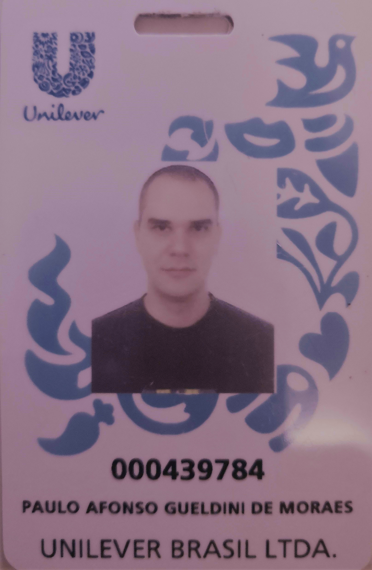
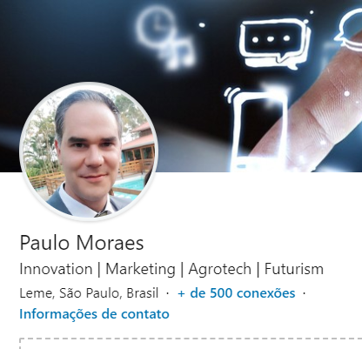
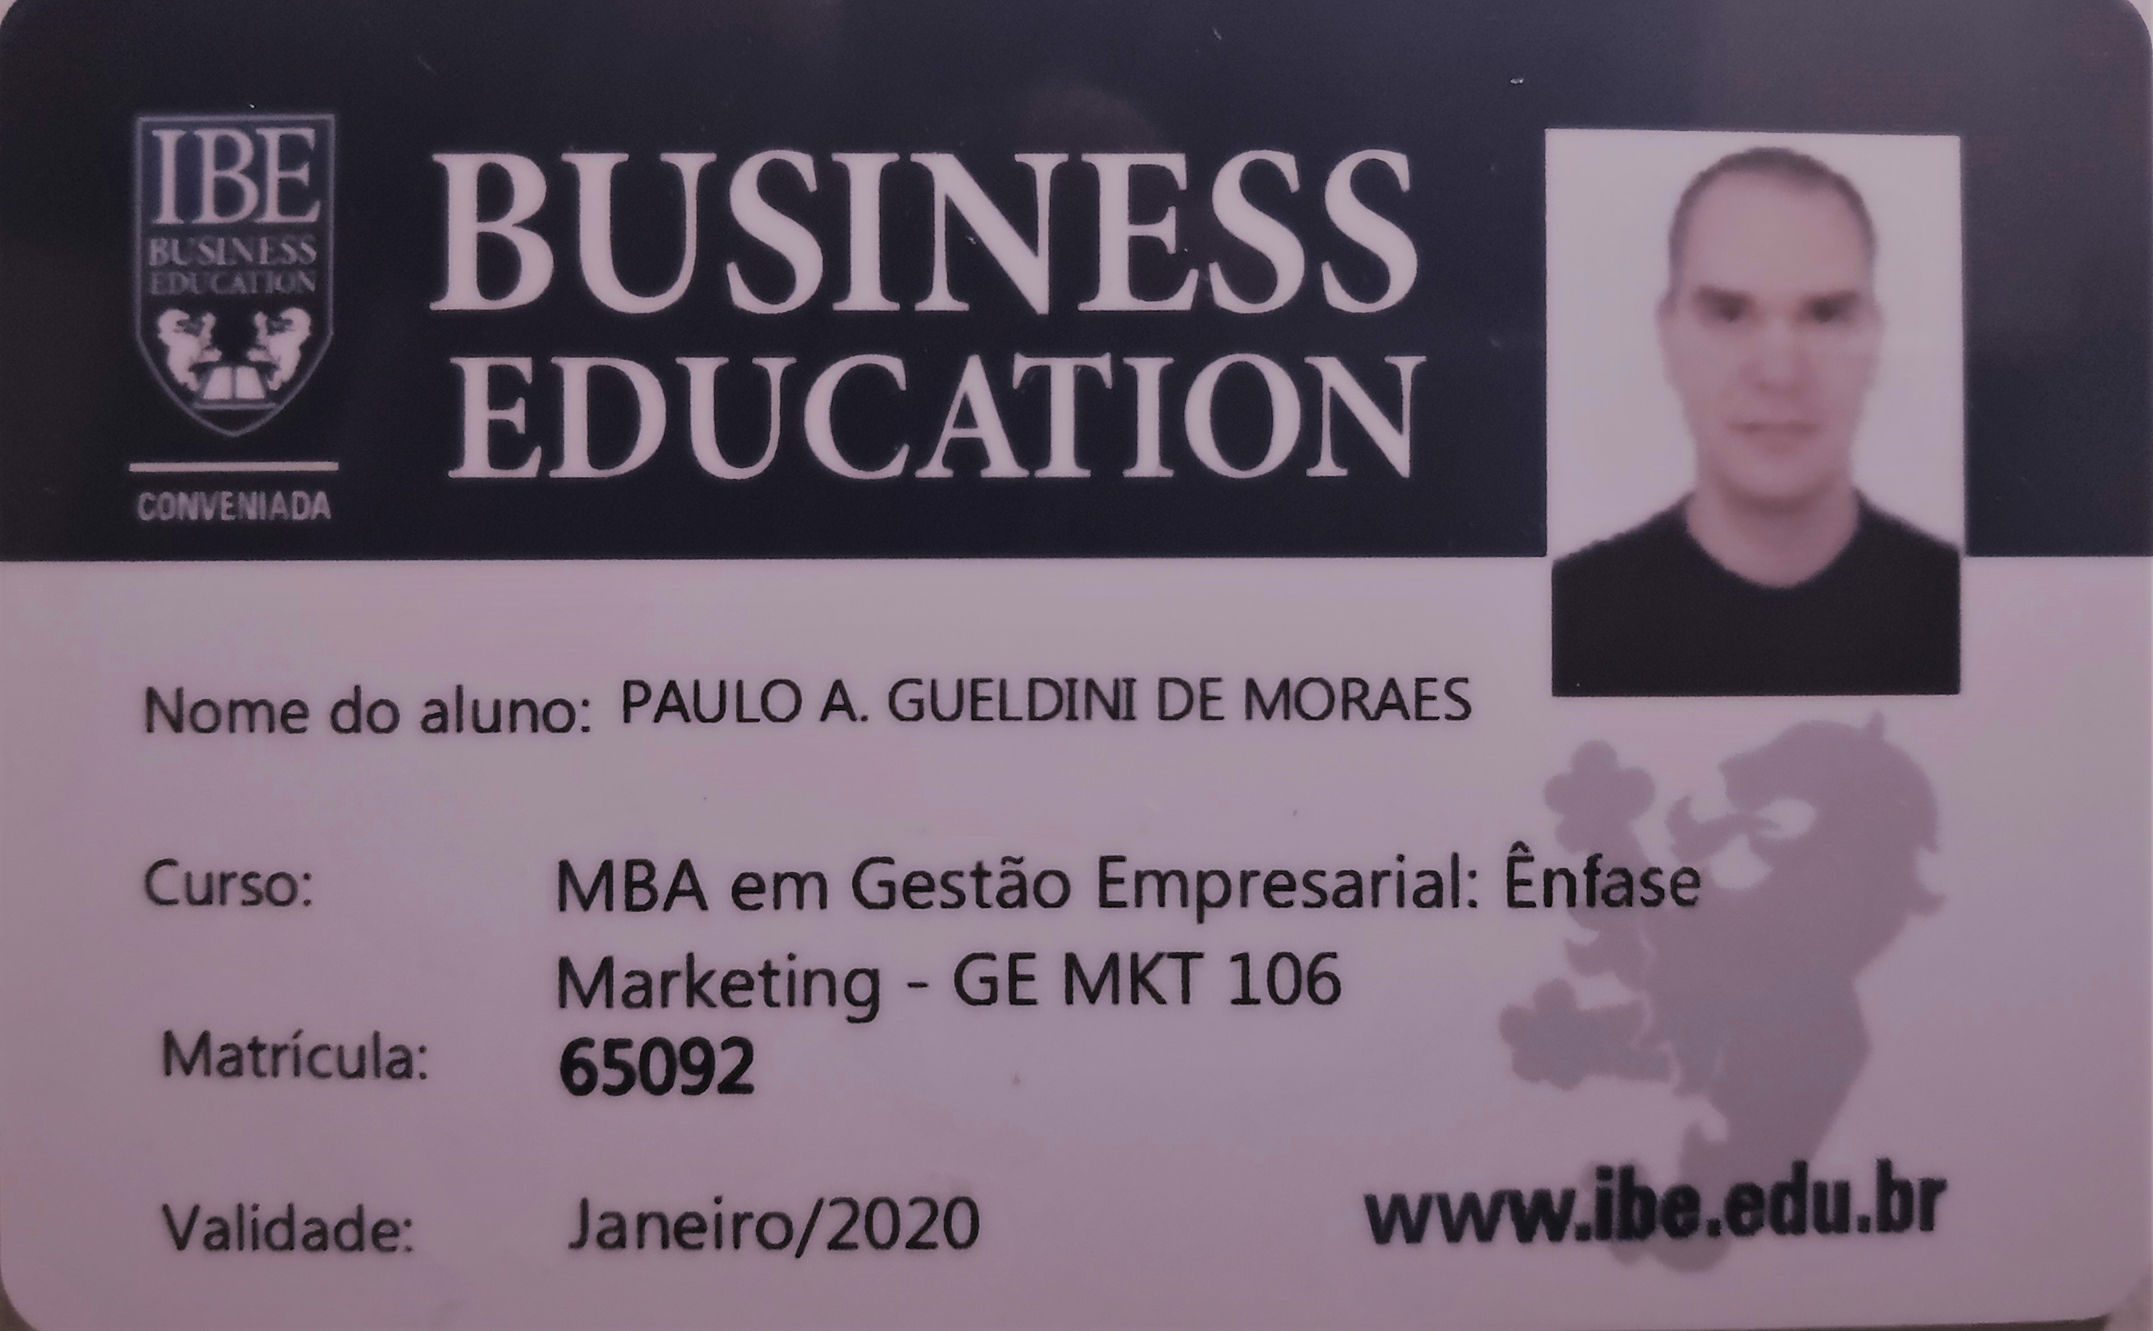
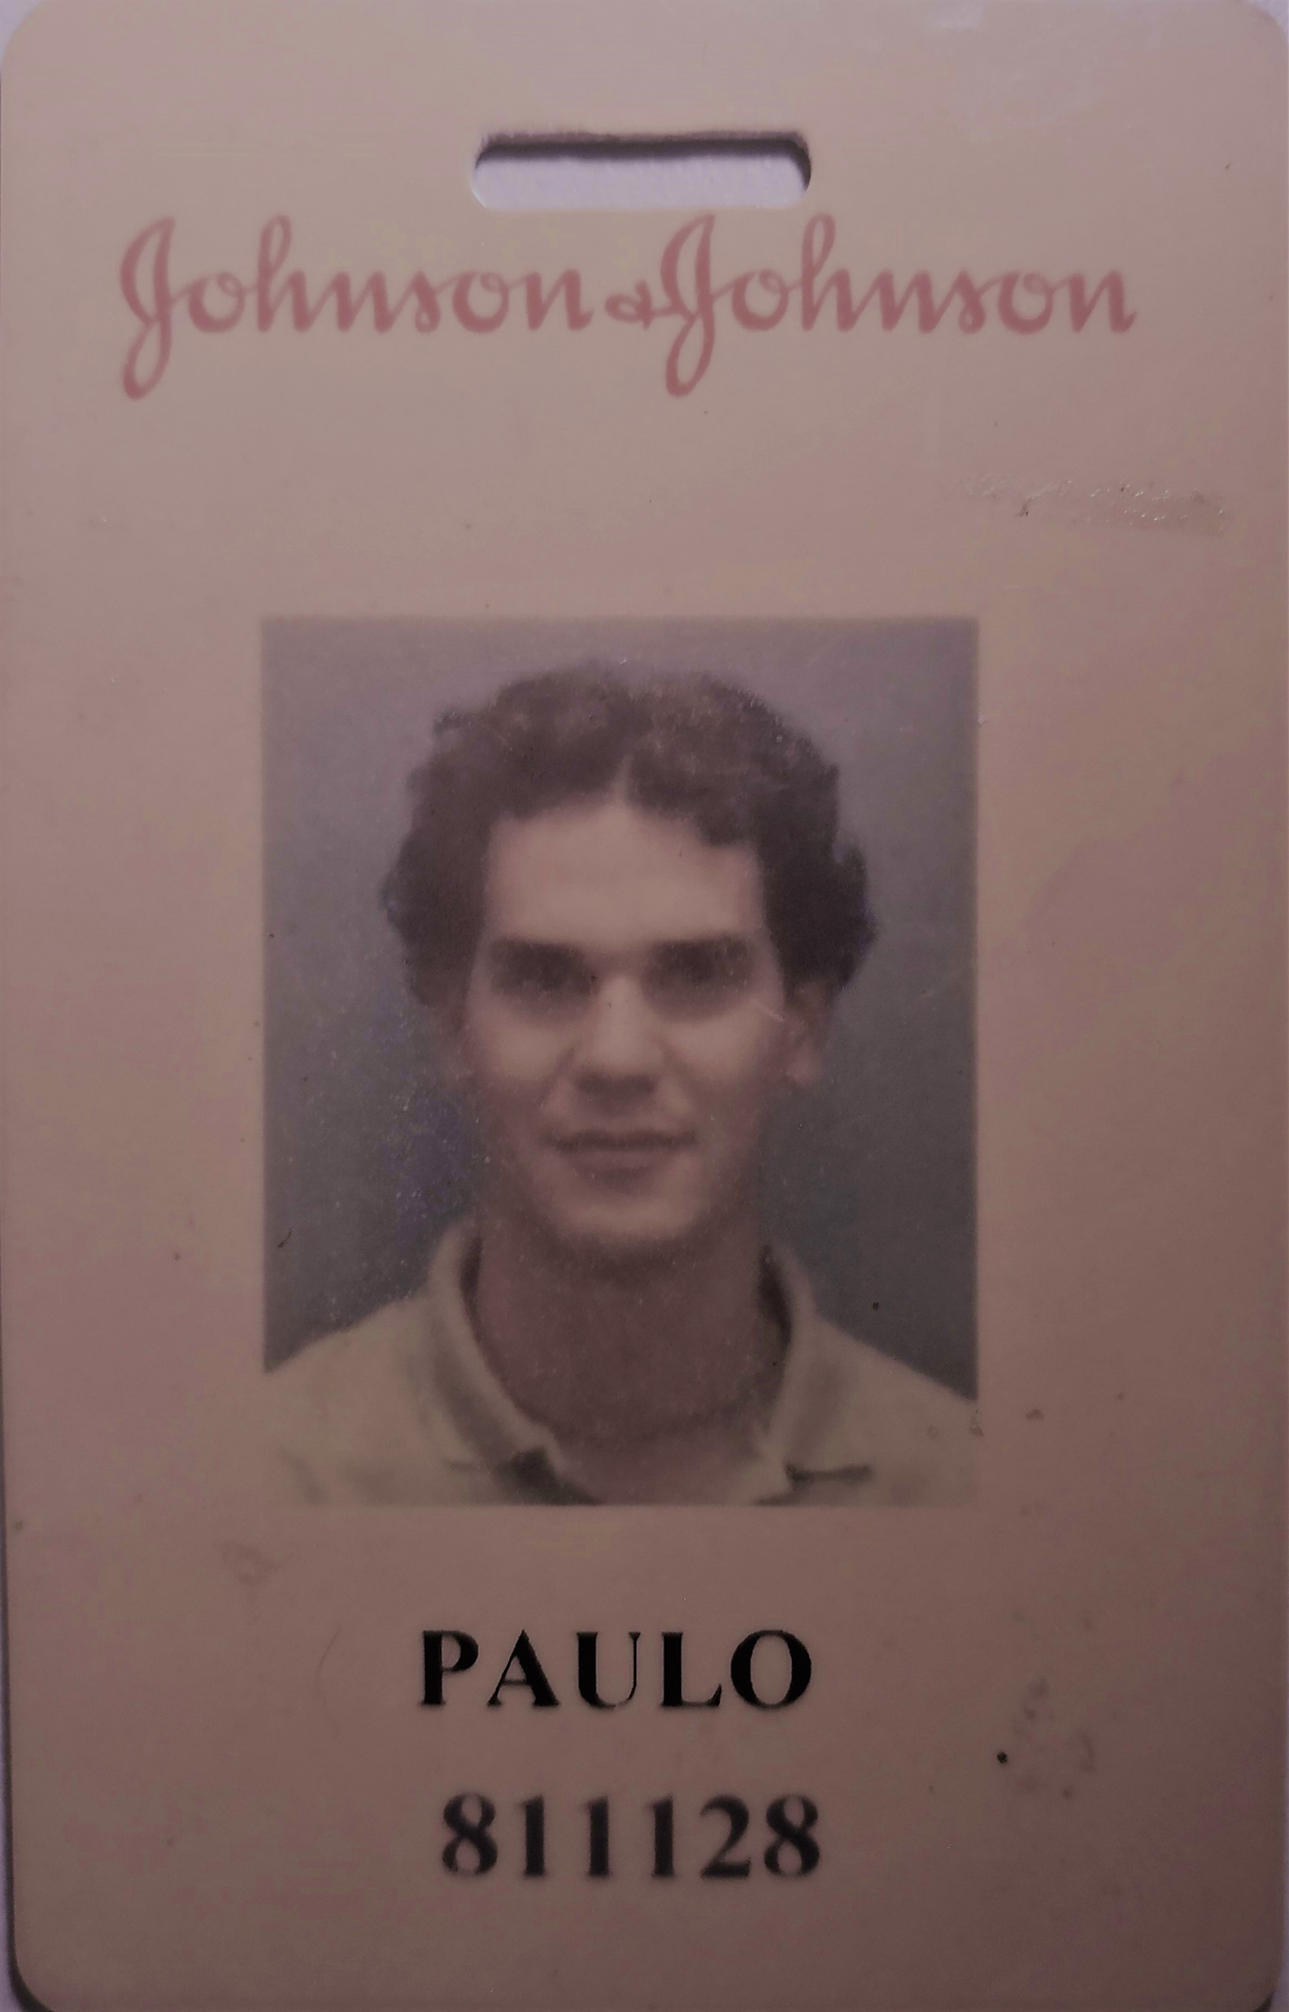
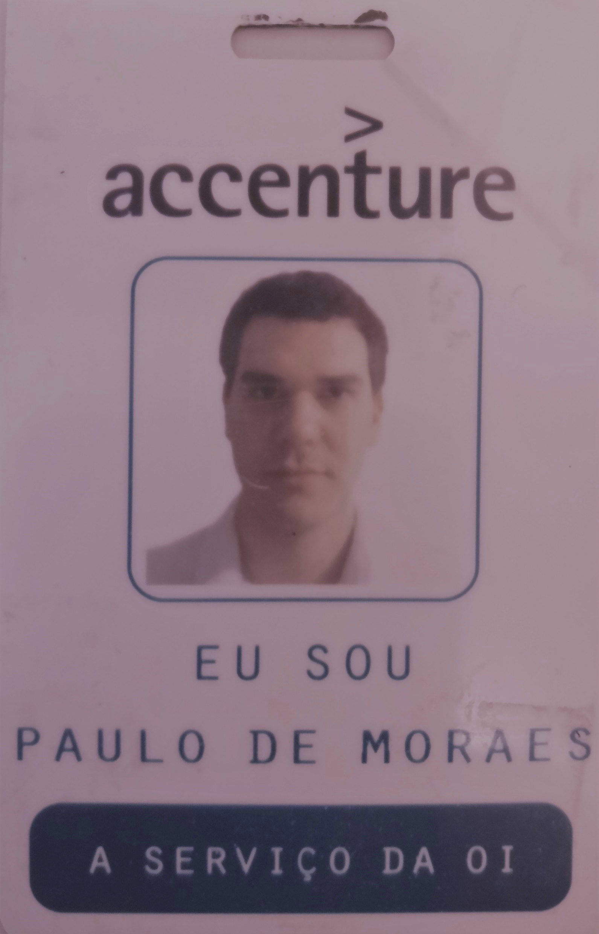
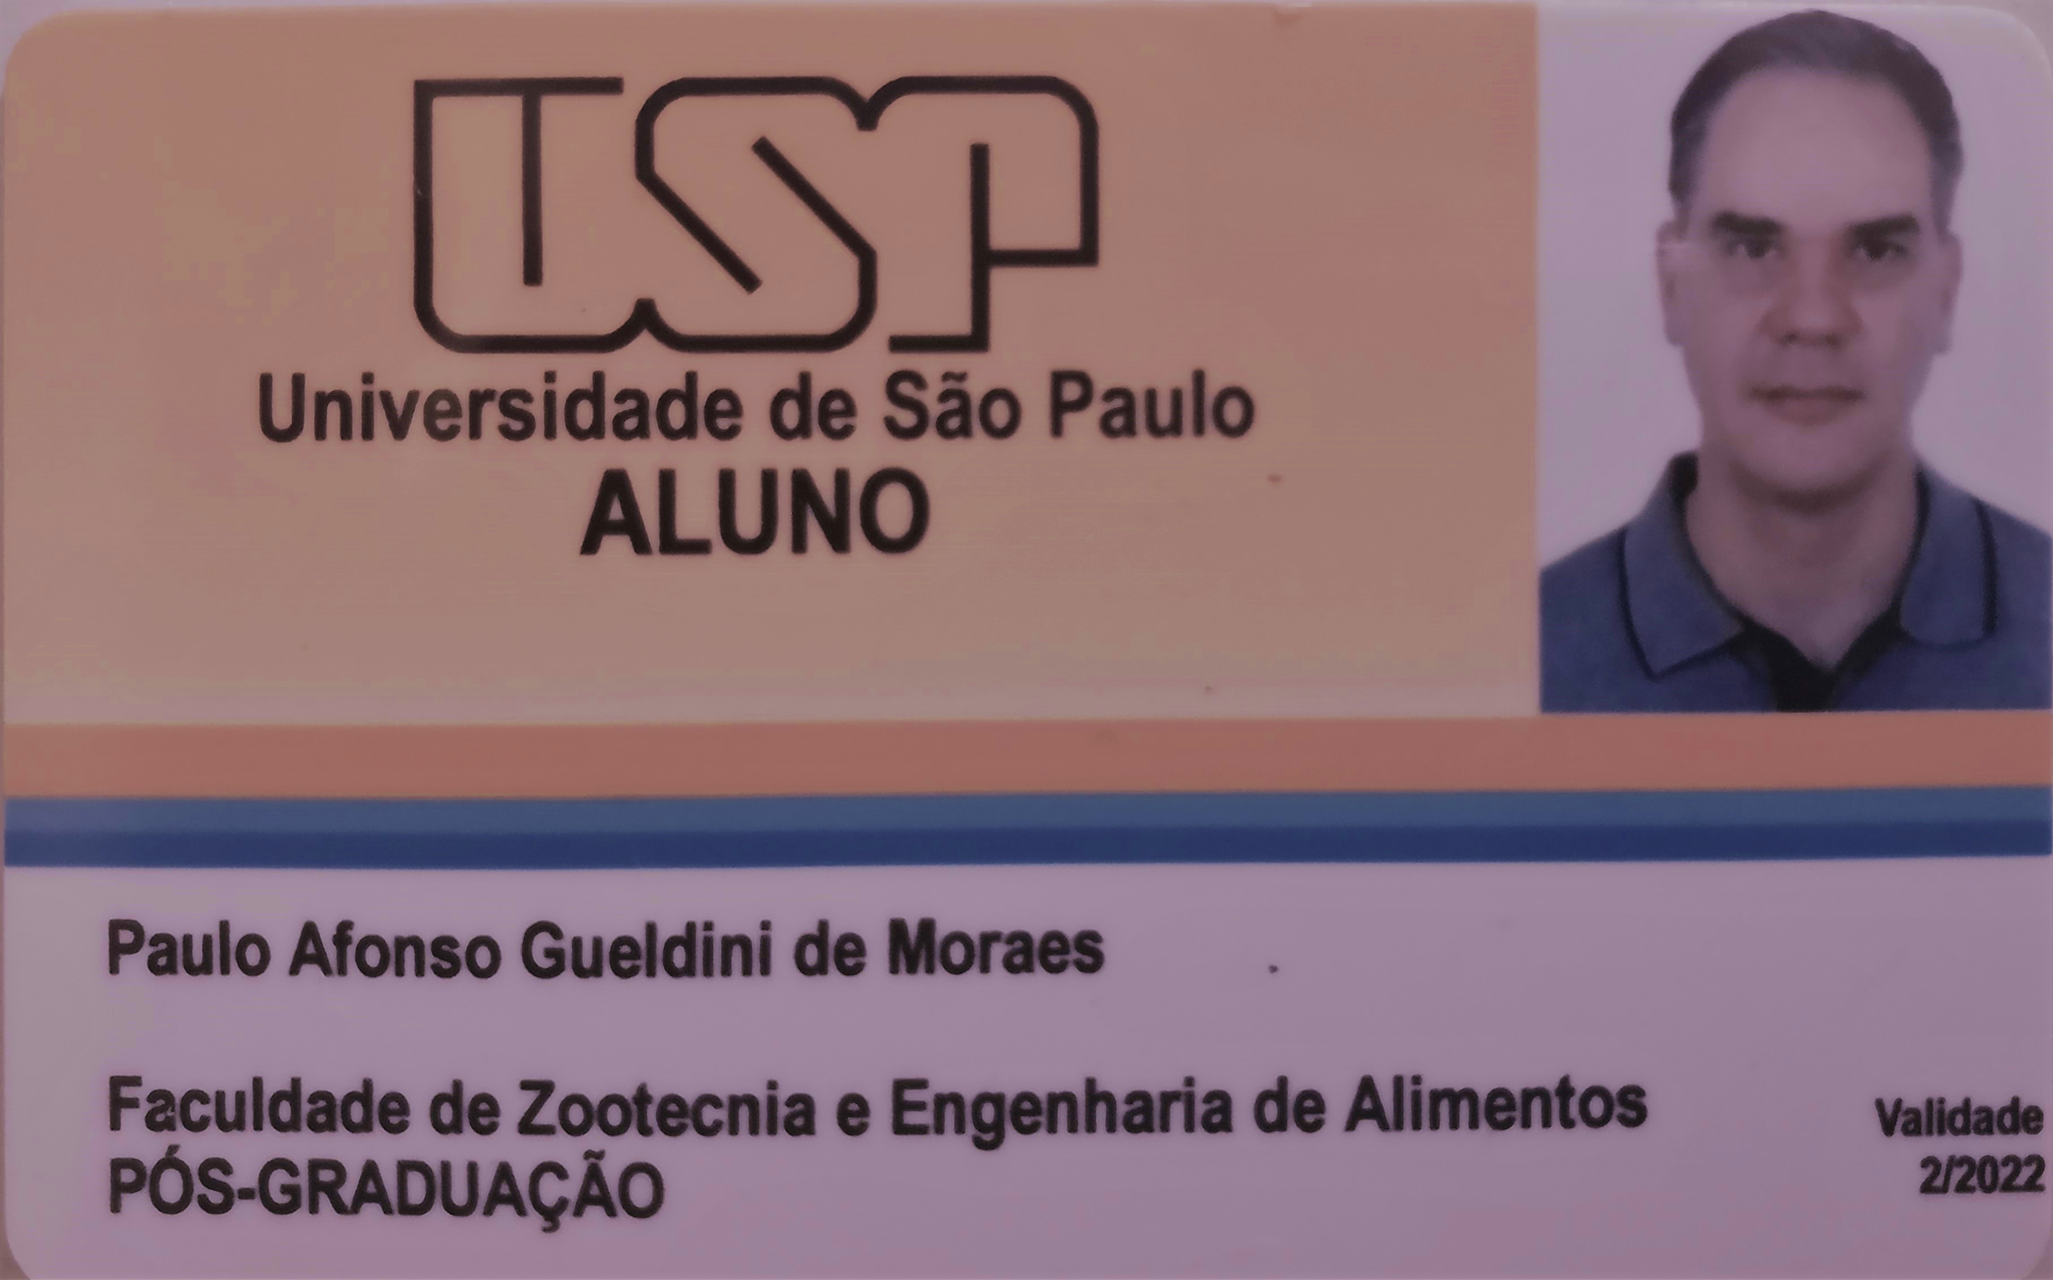
DESENVOLVIMENTO PROFISSIONAL

Slide 3
APRESENTAÇÃO INSTITUCIONAL

Slide 4
INFORMAÇÕES ADICIONAIS
FATURAMENTO BRUTO ANUAL APROXIMADO (ANO BASE 2019): R$220M (70/30)
ESTRUTURA EMPRESA FAMILIAR:
2 DIRETORES
CMO
COO
FOCO DE ATUAÇÃO NO MERCADO B2B:
DISTRIBUIÇÃO INDIRETA: 80%
DISTRIBUIÇÃO DIRETA: 20%
+120 fornecedores
MERCADO B2C:
LOJA DA FÁBRICA:
Venda de Packs
Produtos próximos ao vencimento
MINHA FUNÇÃO:
DEPARTAMENTO DE MARKETING:
Desenvolvimento de Produto
Trade Marketing & Merchandising
Eventos
Digital Marketing (redes sociais
+ hotsites)
5 recursos
≈ 350 SKUs
PRESENÇA:
Sul, Centro Oeste e Sudeste

Slide 5
…E O MARKETING?
SOLUÇÃO PARA O CLIENTE
CUSTO ACESSÍVEL
PRODUTO:
Variedade, Qualidade, Design,
Marca, Embalagem, Tamanho,
Serviços Associados (garantia,
devoluções, etc)
PREÇO:
Preço Base, Descontos,
Prazos de Pagamento,
Condições de Pagamento.
Benefícios
(sensação de ser/
parecer/pertencer
DESEJOS
CLIENTE
(mercado alvo)
NECESSIDADES
(o que precisa)
Valor
PRAÇA:
Canais de Distribuição, Cobertura,
Pontos de Vendas, Estoque,
Transporte.
PROMOÇÃO:
Publicidade & propaganda,
Redes Sociais,
Ações Físicas em PDV
Disponibilidade
Percepção
CONVENIÊNCIA
COMUNICAÇÃO

Slide 6
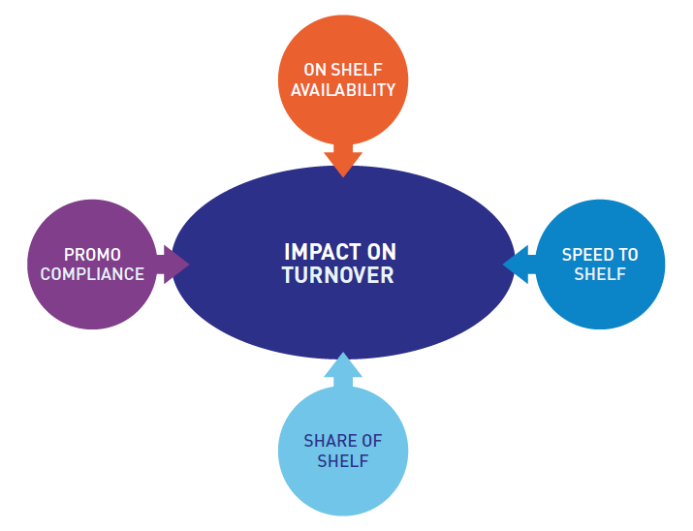
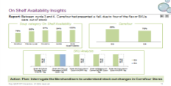
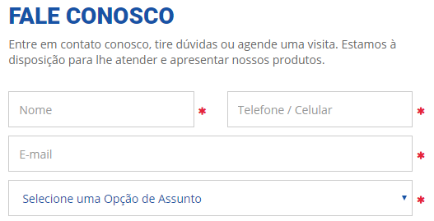
COMO TRABALHAMOS ENTÃO?
A nova economia indica que a lealdade dos consumidores por marcas é baixa…e que as compras em lojas são amplamente baseadas em decisões por impulso no PDV:
90% das decisões de compra são tomadas no PDV;
Se as marcas preferidas não são encontradas em 2 lojas visitadas, elas são retiradas da lista;
Presença
em gôndola
+ VENDAS
Preço e promoção corretos
Velocidade das inovações
INFO
TO
ACTION
Espaço
em gôndola
KPIs Loja Perfeita
In consumer goods, “Strategy is only 10%; 90% of success is down to execution.”— Paul Polman, Unilever Former CEO
SAC (CRM)

Slide 7
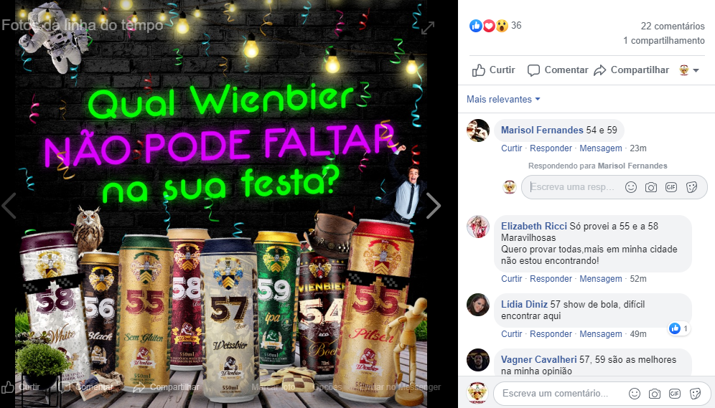
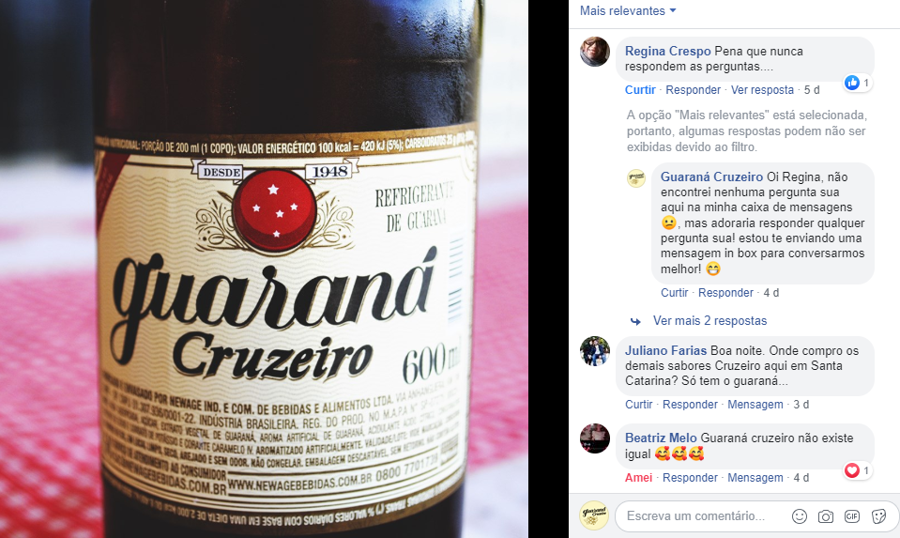
INFO TO ACTION NA PRÁTICA

Slide 8
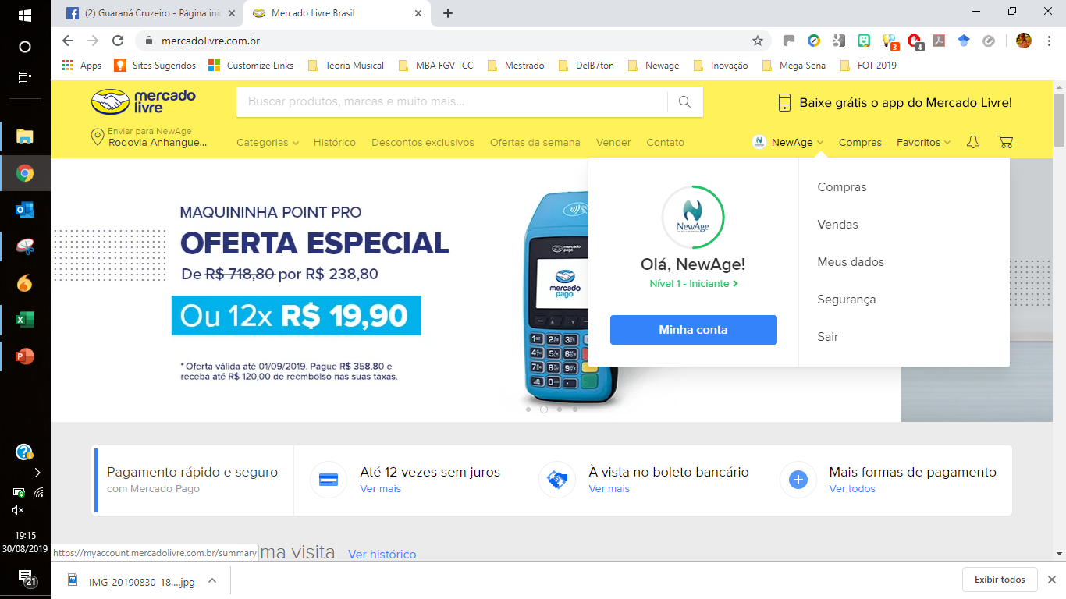
AÇÕES E REAÇÕES
CANAL ONLINE:
Alternativa para melhorar distribuição B2C e posicionamento das marcas mais próximo aos consumidores;
Oportunidade exploratória para melhorar indicadores relacionados à CRM e melhor entendimento
de hábitos e desejos de consumidores;
Possibilidade de vendas unitárias e criação de experiências de degustação para consumidores
que não conhecem nossas marcas;
Baixo custo para viabilização da iniciativa;
Possibilidade de “queima de estoques” com ofertas diferenciadas no canal online;
Envolvimento das demais áreas para crescimento da relevância das iniciativas relacionadas ao processo de transformação digital da companhia.

Slide 9
OBRIGADO

